Slide 1
Fremtidens fødevarer og landbrug

Slide 2
Vigtige tendenser
Vi er ikke længere der, hvor verden mangler mad (1/3 er overvægtige)
Efterspørgslen(derimod)stiger og medfører tab af natur i kritiske områder, miljøproblemer og klimaforandringer – vi fylder for meget!
Fødevaresektoren er verdens største arbejdsplads
Fødevaresektorens rolle:
Fremtidens landmand producerer både:
Fødevarer, energi, materialer til bygninger, kemikalier til industri (bioøkonomi)
15 % af fossile brændsler (olie, kul og gas) bliver brugt ikke brugt som energi, men som kemikalier, i materiale og m.m. i industrien

Slide 3
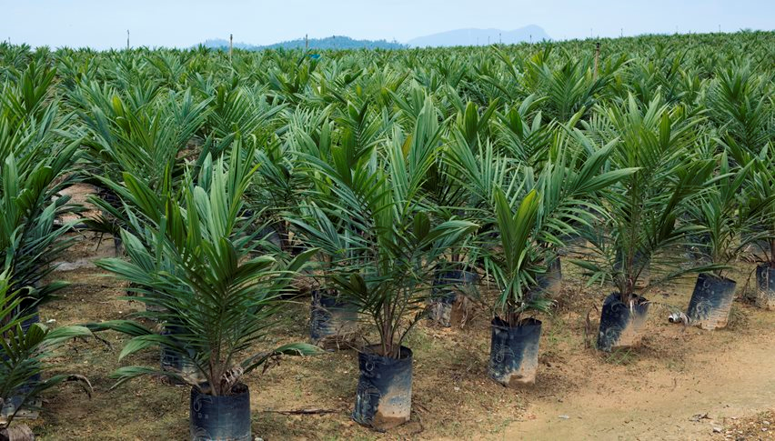
Lavbundsjorder – drænede moser
Fylder 2 % af DK’s areal eller 3-4 % af landbrugets areal
Udleder 30 % af landbrugets eller 7 % af Danmarks udledninger
Det er et problem, som vi ikke kan sidder overhørigt.
Hverken i DK eller globalt.
Tal fra DK indberetning til Kyotoprotokollen
Billede: Bert Wiklund

Slide 4
Fake kød
Man kan lave det samme – uden en ko (uden forurening)
Amerikansk tænketank forudsiger: →
Det handler faktisk ikke i første omgang om kødet, men koens produkter (valle og kasein)
Produceres 5 gange billigere i en tank
Det vil ændre arbejdsmarkedet
Potentialet er kæmpe, hvis det bruges til at frigive arealer til skovrejsning!!
(får os til at fylde mindre!!!)

Slide 5
Plantebaseret
Ja – som privatperson skal vi gå mod en kost med mindre animalsk andel og en større plantebaseret andel (nogle typer kød har meget lavt aftryk: Kylling, muslinger, insekter.. )
En del af svine og kvægproducenter kan omstille til plantebaseret
Men langt fra alle
Markedet for plantebaserede fødevarer vil meget hurtigt mættes, da der skal få landmænd til at producere grøntsager nok
Det er ikke ”bare” en mulighed for alle at omstille til plantebaseret fødevareproduktion

Slide 6
Bioøkonomi
Bioraffinering – bedre og bredere udnyttelse af ressourcerne
Ikke om at dyrke 1. generation energiafgrøder

Slide 7
Bioøkonomi
Electrofuels = CO2(fx fra biogas) + strøm
”SkyClean” (L&F, Siemens Gamesa, DTU) – AU vurderer at landbruget kan reducerer drivhusgas med 50 % med teknologien.
”10 mio. tons planen” rapport fra KU og AU fra 2012
(ca. 20 % af vores naturgasforbrug og 30-50 % af vores benzin og dieselforbrug – uden at udvide arealerne eller sænke fødevareproduktionen)
Dobbelt bundlinie:
Skaber grøn energi + sænker landbrugets klimabelastning

Slide 8
Nye dyrkningssystemer
”Conservation agriculture” og agroøkologiske principper
Plov kan undlades, når man kan bruge glyfosat
→
1/3 diesel sparet
1/3 tid sparet
Mere biodiversitet end i pløjede jorder (både øko og konv.)
Ca. samme forbrug af pesticider
Ca. samme udbytte

Slide 9
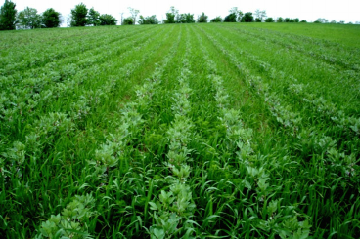
Sortsblandinger og artsblandinger
Man blander på sortsniveau
Højere udbytte og mindre sygdom
Potentielt færre fungicider og mere robust system
Få praktiske barrierer - mest kulturel og juridisk (Kilde: Rose Kristoffersen, Ph.D. Aarhus Uni)
Man blander på artsniveau (fx hvede og bønner)
Udbyttestabilitet
Konkurrenceevne overfor ukrudt
Reduceret behov for bekæmpelse af sygdomme og skadedyr (kilde: Henrik Hauggard, prof., og Ane Kirstine Aare Ph.D. ved RUC)

Slide 10
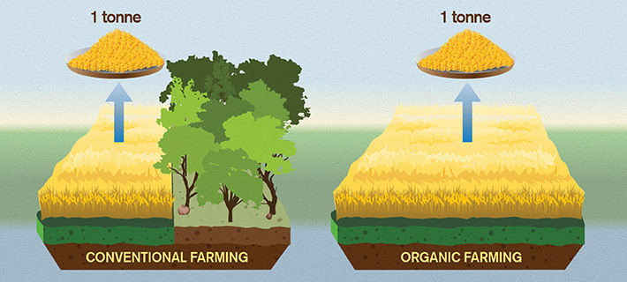
Arealeffektivitet? – vi fylder for meget
Der er flere regnskabsdilemmaer:
Biomassen tælles ikke med, skibs- og flytrafik tælles ikke med, forbrug i udlandet og heller ikke ”arealeffektivitet”
I den metode, som anvendes ved Aarhus universitets opgørelser over klimaaftryk regnes ”arealeffektivitet” ikke med
”En lav produktion → stiger efterspørgsel på mad → udvidelse af landbrugsareal → tab af natur”
Regnes det med har økologiske produkter et aftryk som er op til 70 % større pr. kg. produkt
https://www.chalmers.se/en/departments/see/news/Pages/Organic-food-worse-for-the-climate.aspx?fbclid=IwAR2AJ87dQGWIsXr-lFTG_3wzbpEs5UcKuABVZnrkp8pRgJZDyhuFgPG7UQw

Slide 11
Næste skridt for oplægget?
Fin gennemgang af en række tiltag
Forslag til næste skridt:
Få proportioner → CO2 reduktionspotentiale ift. pris
Er teknologien klar ? – kræver det forskning og investeringer?

Slide 12
CO2 reduktionspotentiale jf. Klimaråd/Universiteternes anbefalinger
Ingen eller uafklaret forskel
Øko eller konventionelt (regnes ”arealeffektivitet” ændres billedet)
Lille klima-potentiale:
Dyrkningssystemer, bioraffinering(?)
Stort klima-potentiale
Kunstigt kød/mælk
Udtagning af lavbundsjorder (30 % af landbrugets klimabelastning eller ca. 7 af DK’s)
Teknologi (bioøkonomi, SkyClean (50 % potentiale), ..)
Reducere antallet af køer

Slide 13
Supergrafik
Supergrafikken kan bruges til at lægge over billeder, er fx anvendt på titeldias.
Klik på grafikken, og kopier/indsæt efter ønske.
Brug supergrafikken til specielle effekter få steder, undgå overdreven brug.

